Slide 1
Вредные советы оратору
Вредные советы оратору

Slide 2
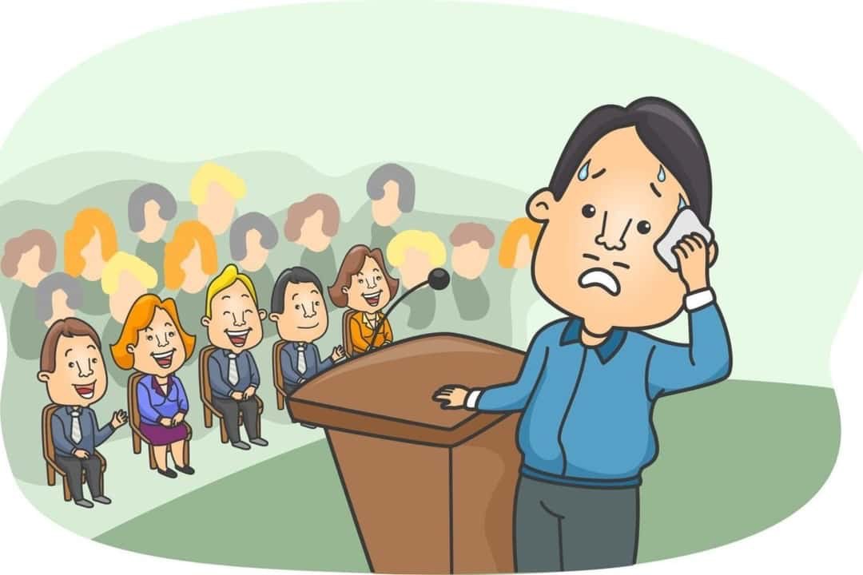
1-ый вредный совет оратору
Выйдя перед залом,
повернись быстрее задом:
ведь тогда смущать не будешь слушателей взглядом

Slide 3

2-ой вредный совет оратору
А потом как можно тише,
словно мыши,
говори,
чтобы все всегда
слушали тебя

Slide 4
3-из вредный совет оратору
А ещё не забывай забывать вступление,
начиная сочинять что-то не по теме.
,
Тут должно быть изображено что-то эпичное,
Но мне лень искакть, поэтому – ВОТ…

Slide 5
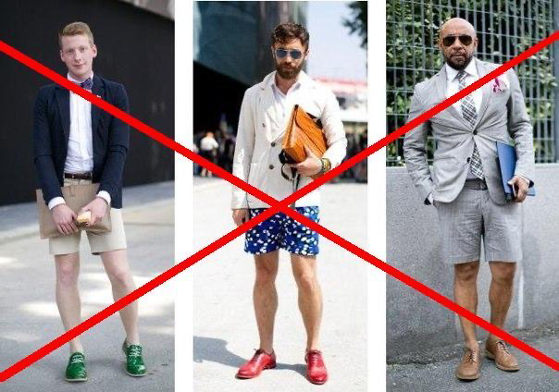
4-ый вредный совет оратору
Помни: внешний вид не важен!
На дискуссию приди в дедовой ушанке,
в желтом платье, в пиджаке, в моряка тельняшке.

Slide 6
А теперь минутка серьезной серьезности:
1. Держите зрительный контакт с аудиторией, а также не поворачивайтесь боком или спиной.
2.Говорите достаточно громко.
3.Соблюдайте логику выступления.
4.Имейте деловой внешний вид.

Slide 7
Спасибо за внимание

